Slide 1
GENETIKA & OORERWING
MONOHIBRIEDE KRUISING

Slide 2
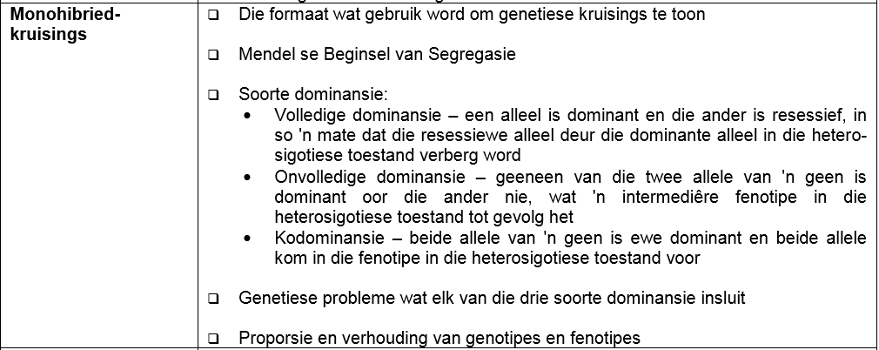
EKSAMENRIGLYNE

Slide 3
MONOHIBRIEDE KRUISINGS
Gebaseer op Mendel se ondersoeke met pronkertjie plante
Reintelende pronkertjie plante was gekruis om oorerwing van een kenmerk op ‘n tyd te bestudeer bv. Lank pronkertjie plant was met kort pronkertjie plant gekruis
VRAAG?
NOEM DIE KENMERK WAT IN HIERDIE EKSPERIMENT ONDERSOEK WORD.
ANTWOORD:HOOGTE
Al die nasate in die eerste (F1) generasie was lank, nie een was kort nie. Hy laat die nasate van die F1 generasie hulself bevrug en die nasate van die tweede generasie toon die volgende verhouding
3 Lank plante : 1 Kort plant

Slide 5
TEMPLAAT VIR ‘N GENETIESE KRUISING
P1 fenotipe
genotipe
meiose
gamete
bevrugting
F1 genotipe
fenotipe
Lank X Kort
TT X tt
T, T X t, t
Tt Tt Tt Tt
Almal Lank

Slide 6
GEBRUIK VAN ‘N PUNNET BLOK IN ‘N GENETIESE KRUISING
P2 fenotipe
genotipe
meiose
gamete
bevrugting
F2 genotipe TT, Tt, Tt, tt
fenotipe 3 Lank: 1 Kort
Lank X Kort
Tt X Tt
T, t X T, t
 | T | t
T | TT | Tt
t | Tt | tt

Slide 7
MENDEL SE WET VAN SEGREGASIE
Stel voor dat twee allele vir ‘n kenmerk skei of segregreer tydens gameet vorming (meiose) sodat elke gameet slegs een allel vir daardie kenmerk het.

Slide 8
MENDEL SE WET VAN DOMINANSIE
Stel voor dat as homosigotiese individue met kontrasterende kenmerke ingeteel word, sal die F1 generasie die dominante kenmerke toon

Slide 9
AKTIWITEIT 1
In pronkertjie plante is rond (R) saadvorm dominant oor gerimpelde (r) saadvorm. Gebruik ‘n genetiese kruising om die genotipiese verhouding van die nasate van die twee heterosigotiese pronkertjie plante te bepaal.

Slide 10
TEMPLATE FOR A GENETIC CROSS
P1 fenotipe
genotipe
meiose
gamete
bevrugting
F1 genotipe
genotipiese
verhouding
fenotipe
Rond X Rond
Rr X Rr
R, r X R, r
RR Rr Rr rr
1RR: 2 Rr: 1 rr
3 Rond, 1 Gerimpeld

Slide 11
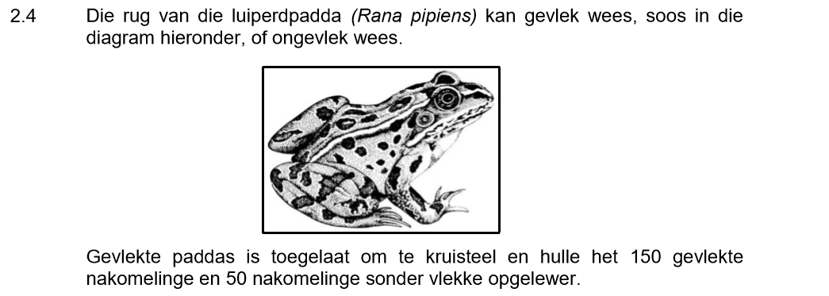
AKTIWITEIT 2 – Vraag 2.4 V2 NOV 2019

Slide 12
VRAE
Spotted back
Spotted frogs produced offspring without spots/ The spotted offspring were three times more than offspring without spots/ ratio of spotted offspring to offspring without spots is 3:1

Slide 13
TEMPLATE FOR A GENETIC CROSS
P₁ | Fenotipe | Gevlek |  |  | x | Sonder vlekke
 | Genotipe | Dd |  |  | x | dd
Meiose
 | G/gamete | D , d |  |  | x | d , d 
Fertilisation
F₁ | Genotipe | DD ; Dd ; dd ; dd*
 | Fenotipe | (2) gevlek ; (2) sonder vlekke*
P₁ and F₁
Meiose en Bevrugting |  |  |  | 2 verpligtend + any 4
Kan kruising met ‘n Punnet blok gebruik as jy dit verkies

Slide 14
SOORTE DOMINANSIE: VOLLEDIGE DOMINANSIE
T x t
’n Genetiese kruising waar die dominante allel die uitdrukking van ‘n resessiewe allel blokkeer (oorskadu) in ‘n heterosigotiese kruising.
Bv In Pronkertjie plante is lank (T)dominant, kort is ressesief (t)
Tt
Lank

Slide 15
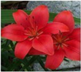
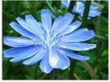
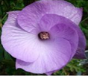
ONVOLLEDIGE DOMINANSIE
‘n Genetiese kruising tussen twee fenotipiese verskillende ouers produseer nasate verskillend van beide ouers maar met ‘n intermediêre fenotipe
Nie een van die twee allele van die gene is dominant nie.
Beide allele word met ‘n hoofletter aangedui maar verskillende letters word gebruik
Rooi blom
Wit blom
Pienk blom
X
RR
WW
RW
X

Slide 16
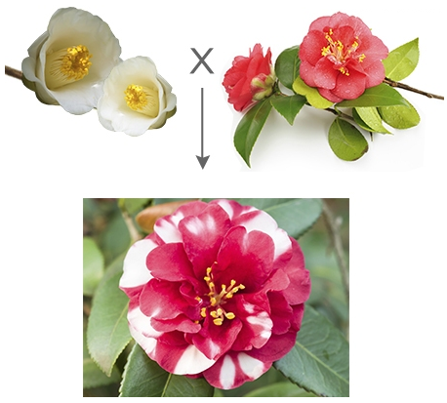
KO-DOMINANSIE
Rooi camellia
Wit camellia
WW
RR
‘n Genetiese kruising waarin beide allele gelyk dominant en gelyk uitgedruk in die fenotipe van die nasate in die heterosigotiese toestand
Rooi and Wit camellia
RW
https://biologywise.com/codominance-explained-with-examples

Slide 17
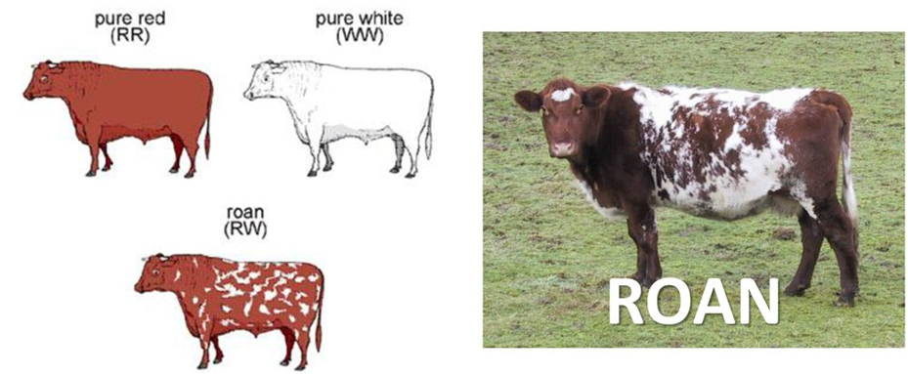
KO-DOMINANSIE IN DIERE
ROOI MET WIT VLEKKE
Ander voorbeelde: Bloedgroepe in mense bv AB bloedgroep (SIEN LATER)

Slide 18
ACTIWITEIT: GENETIESE WERKKAART 2

